Slide 1
智学工坊
课程证据
EduAgent Studio
学生状态
基于课程证据的个性化学习与多智能体资源平台
智能体
不是问答 Demo，而是可追溯、可审核、会持续更新的学习闭环。
教师审核
学习反馈
第十五届中国软件杯 · A3
Notes:
开场强调：项目不是单次生成工具，而是课程证据、学生状态、智能体协作、教师审核和学习反馈组成的闭环。

Slide 2
FROM REQUIREMENTS TO PRODUCT
赛题要求转化为一条真实闭环
通用生成
不了解具体课程证据
课程知识库
CURRENT EVIDENCE
12 维画像
1
9
静态画像
无法反映学习变化
完整课程
章节证据
五智能体生成
12
9
直接发布
未经审核放大内容风险
教师审核
画像维度
资源类型
学习与反馈
必做项不是页面清单，而是可持续运行的数据链。
EduAgent Studio · A3
02
Notes:
解释三类行业问题，并用右侧闭环说明我们如何逐项落地 A3 必做能力。

Slide 3
PRODUCT PANORAMA
对话入口与专业工作台并存
学生
Tutor
画像
路径
任务
资源
反馈/报告
教师
课程
知识库
智能体
审核
学情分析
管理员
用户/课程
模型/Prompt
成本/安全
审计日志
统一数据层 · 课程 · 知识点 · 画像 · 掌握度 · 资源 · 证据 · 审核 · 反馈
EduAgent Studio · A3
03
Notes:
说明产品不是把功能塞进一个首页。对话是学生主入口，教师与管理员保留高密度专业工作台。

Slide 4
IMPLEMENTED ARCHITECTURE
真实实施架构：统一业务、安全与证据边界
React 18 SPA
三角色路由 · Zustand · 可访问响应式界面
REST + SSE / FastAPI
认证 · RBAC · 课程数据域 · Pydantic 合约
Service / Repository / Transaction
LangGraph · Tutor Supervisor · LLM Gateway · Safety
Course RAG + Evidence
MySQL chunk · BM25 · 中文 n-gram · 引用校验
Runtime
MySQL 8 · Redis 7 · SQLite Checkpoint · Persistent Files
当前链路不依赖 PostgreSQL / pgvector / MinIO
EduAgent Studio · A3
04
Notes:
架构陈述严格对应当前仓库。特别说明检索基于 MySQL chunk 与 BM25，不写不存在的 pgvector。

Slide 5
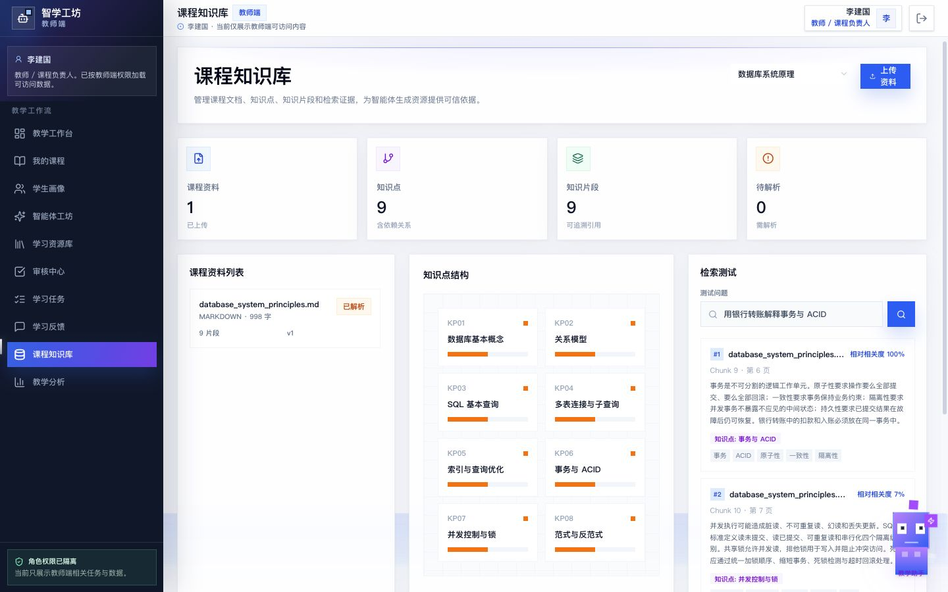
COURSE EVIDENCE
课程知识库：生成结果可以回到原文核对
上传校验
版本分块
教师关联
BM25 检索
引用校验
9/9
CS301 主题可召回
● 9 个章节
● 9 个知识点
● 9 条 confirmed 关联
● 无证据则降级为草稿
EduAgent Studio · A3
05
Notes:
展示事务与 ACID 的真实检索结果，强调 chunk ID、原文与教师确认关联。

Slide 6
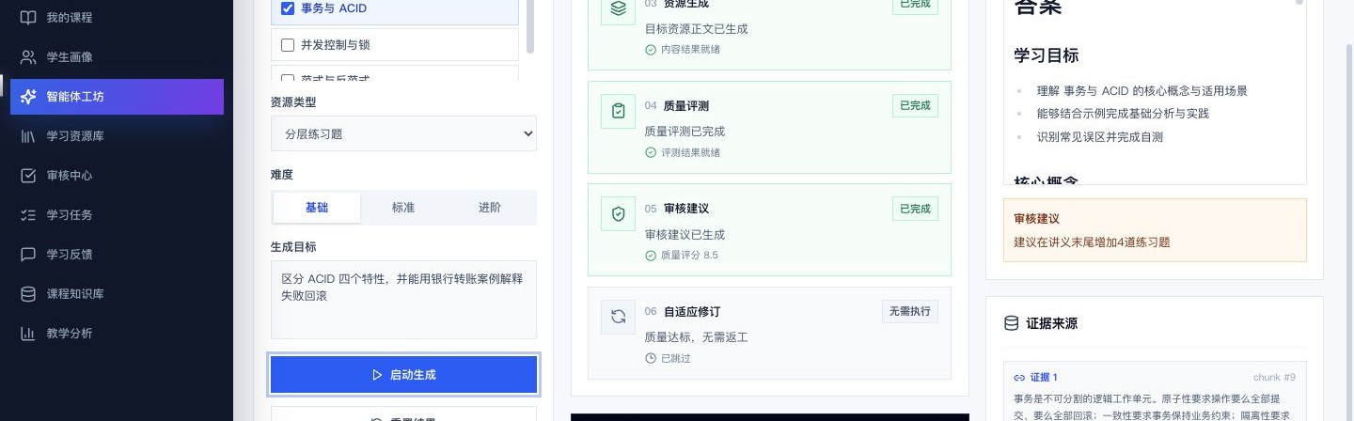
MULTI-AGENT PRODUCTION
五智能体资源生产：有状态、可返工、可恢复
诊断
规划
生成
评测
审核建议
薄弱点
路径
课程证据
质量分
教师决策
score < 7 → revision（最多 3 次）
EduAgent Studio · A3
06
Notes:
截图中指认节点轨迹、质量分、修订次数和生成结果。Teacher Review Agent 只给建议，最终发布由教师决定。

Slide 7
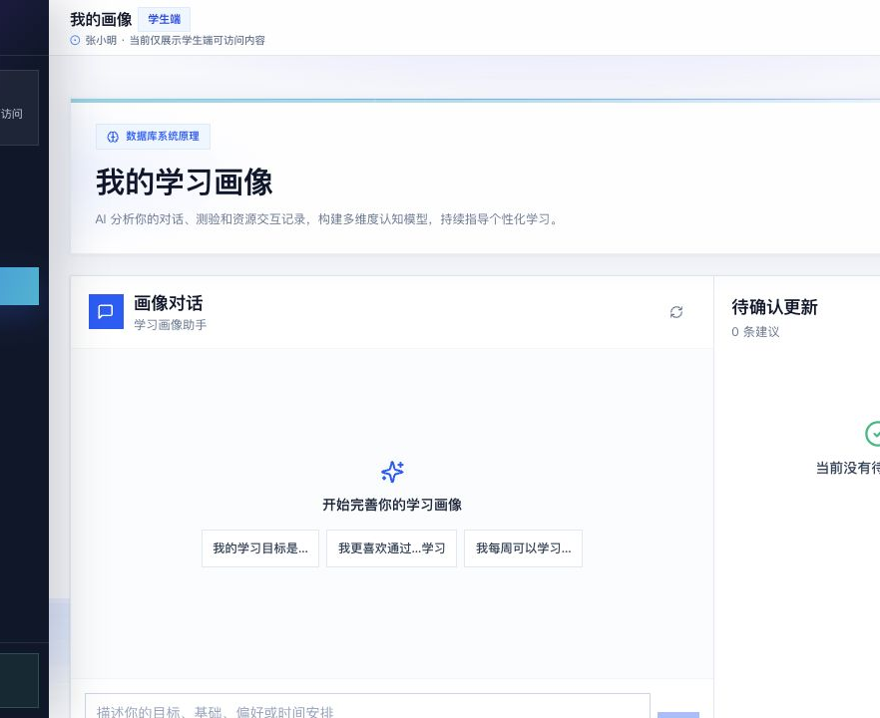
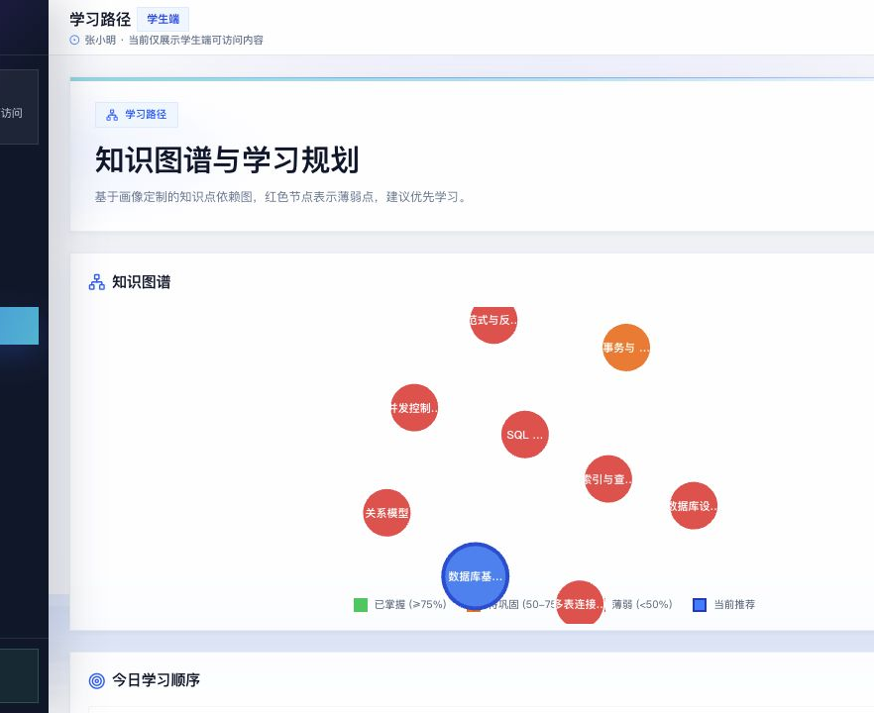
PROFILE TO PATH
12 维画像驱动动态学习路径
自然语言候选 → 学生确认 → 原子更新 → 前后快照
知识层级 + 前置关系 + 掌握度 → 当前学习点与资源建议
EduAgent Studio · A3
07
Notes:
说明个性化不是 Prompt 里一句话，而是学生确认的结构化画像和持续更新的知识点掌握度。

Slide 8
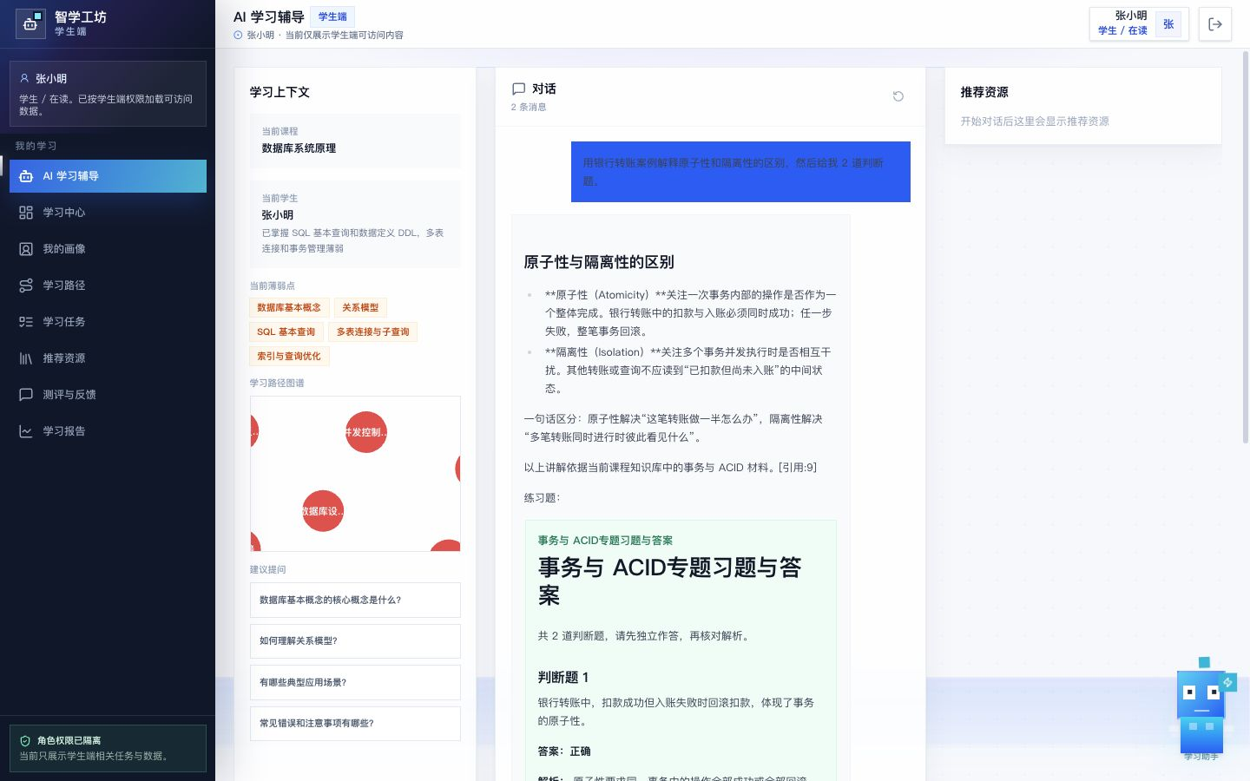
CONVERSATIONAL ENTRY
Tutor：问题驱动的课程证据与工具协同
示例问题
用银行转账解释原子性和隔离性的区别，再给我 2 道判断题。
● 课程检索
● 证据讲解
● 题型/题量约束
● SSE 会话与反馈落库
Provider 无 tool calling → 确定性降级路由
EduAgent Studio · A3
08
Notes:
现场指认用户问题、ACID 引用、两道判断题和反馈按钮。强调开发模式也执行真实课程检索。

Slide 9
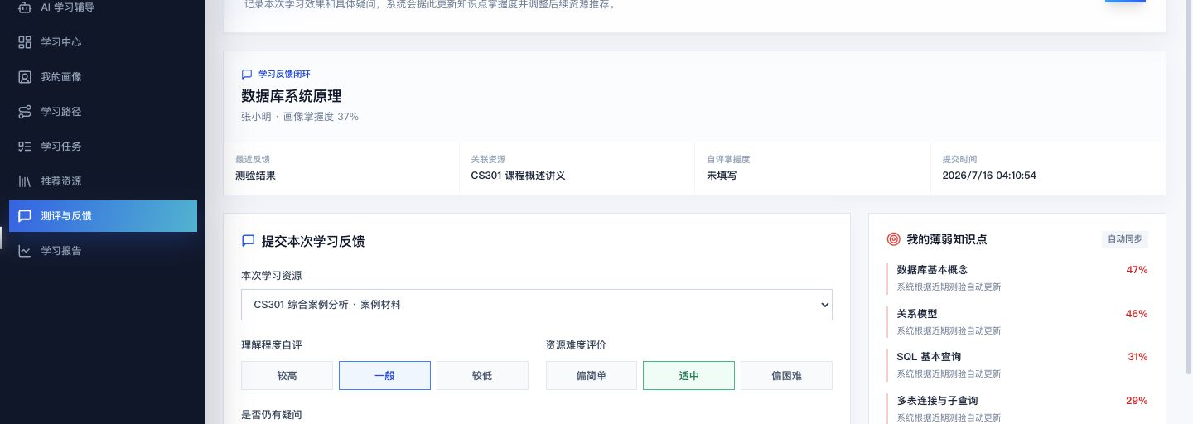
LEARNING OUTCOME LOOP
学习效果闭环：一次行为改变后续路径
学习行为
结构反馈
画像更新
重新推荐
学生进度独立 · 只见 approved 资源 · 不能修改他人数据
任务 / 资源 / Tutor
测验 / 自评 / 疑问
知识点掌握度
路径与资源重排
EduAgent Studio · A3
09
Notes:
展示最近反馈、关联资源、掌握度和下一步推荐，说明反馈如何进入画像和推荐。

Slide 10
GOVERNANCE & AUDIT
管理员治理：模型能力可配置、可限额、可追责
模型与凭证
成本与性能
Provider / Model / Prompt AES-GCM 加密，不回显明文
Token / 耗时 / 成本 预算阈值与失败原因
内容安全
操作审计
输入 / 输出 / 工具参数 注入与凭证暴露双检
登录 / 审核 / 策略变更 角色、对象、结果可追踪
生产环境强制真实 Provider · 强密钥 · 非通配 CORS · 禁止 Mock
EduAgent Studio · A3
10
Notes:
当前页使用可编辑治理矩阵，避免在没有管理员截图的情况下伪造界面。答辩时可切到真实管理端展示。

Slide 11
ENGINEERING EVIDENCE
工程验证结果来自测试、构建和真实运行
271
9/9
32
0
后端测试
课程主题召回
三角色主路由
npm 生产漏洞
响应式
390 × 844 / 1024 / 1440
前端门禁
TypeScript + Vite build
依赖一致性
npm audit 0 / pip check
运行健康
API + MySQL + Redis + Web
EduAgent Studio · A3
11
Notes:
明确 271 项测试是当前全量结果。外部讯飞凭证联调和最终 MP4 不计入已完成基线。

Slide 12
让 AI 教学从“生成一次” 变成“持续闭环”
01
学生确认的 12 维画像
02
真实 chunk 与知识点证据
03
有状态多智能体与质量返工
04
对话入口 + 专业工作台
05
教师保留最终发布决策
06
成本、安全与操作统一审计
交付边界
讯飞真实能力需有效凭证联调；最终 MP4 按当前脚本录制；pip-audit 需在具备工具的环境执行。
EduAgent Studio
Notes:
收束差异化，并主动说明真实外部 API、MP4 和 pip-audit 的交付边界。

